Slide 1
贪心选择
学习要点
理解贪心算法的概念。
掌握贪心算法的基本要素
（1）最优子结构性质（2）贪心选择性质
理解贪心算法与动态规划算法的差异
理解贪心算法的一般理论
通过应用范例学习贪心设计策略。
（1）活动安排问题；
（2）最优装载问题；
（3）哈夫曼编码；
（4）单源最短路径；
（5）最小生成树；

Slide 2
找硬币问题
找硬币问题：假设有4种硬币，它们的面值分别为二角五分，一角，五分和一分，单位是角，现在要找给某顾客六角三分。
方案：先拿出2个二角五分，一个一角的硬币和3个一分的硬币。与其他方案相比，拿出的硬币个数最少。
这就是贪心算法

Slide 3
贪心算法概念
顾名思义，贪心算法总是作出在当前看来最好的选择。也就是说贪心算法并不从整体最优考虑，它所作出的选择只是在某种意义上的局部最优选择。当然，希望贪心算法得到的最终结果也是整体最优的。虽然贪心算法不能对所有问题都得到整体最优解，但对许多问题它能产生整体最优解。如单源最短路经问题，最小生成树问题等。在一些情况下，即使贪心算法不能得到整体最优解，其最终结果却是最优解的很好近似。

Slide 4
活动安排问题
活动安排问题就是要在所给的活动集合中选出最大的相容活动子集合，是可以用贪心算法有效求解的很好例子。该问题要求高效地安排一系列争用某一公共资源的活动。贪心算法提供了一个简单、漂亮的方法使得尽可能多的活动能兼容地使用公共资源。

Slide 5
活动安排问题
设有n个活动的集合E={1,2,…,n}，其中每个活动都要求使用同一资源，如演讲会场等，而在同一时间内只有一个活动能使用这一资源。每个活动i都有一个要求使用该资源的起始时间si和一个结束时间fi,且si <fi 。如果选择了活动i，则它在半开时间区间[si, fi)内占用资源。若区间[si, fi)与区间[sj, fj)不相交，则称活动i与活动j是相容的。也就是说，当si≥fj或sj≥fi时，活动i与活动j相容。

Slide 6
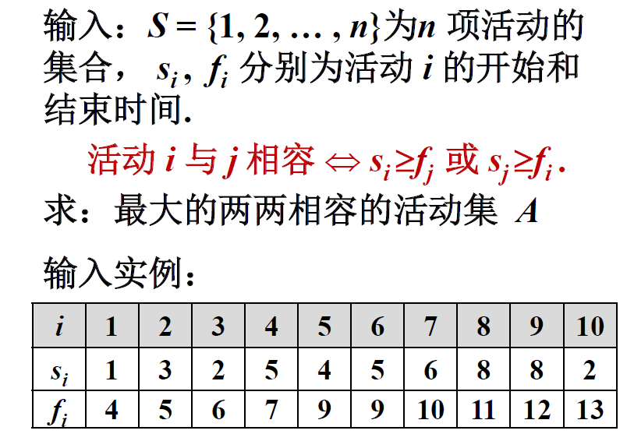
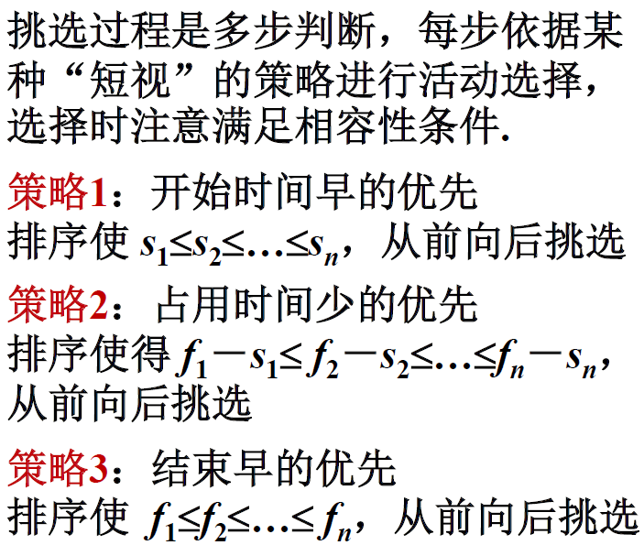
活动安排问题
解：1，4，8或1，4，9

Slide 7
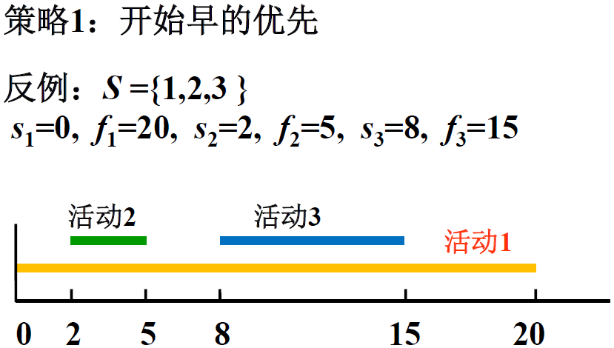
活动安排问题
解：1
最优解：2和3

Slide 8
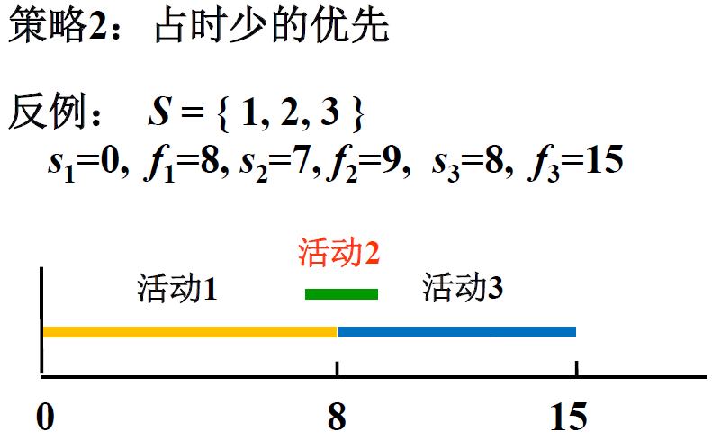
活动安排问题
解：2
最优解：1和3

Slide 9
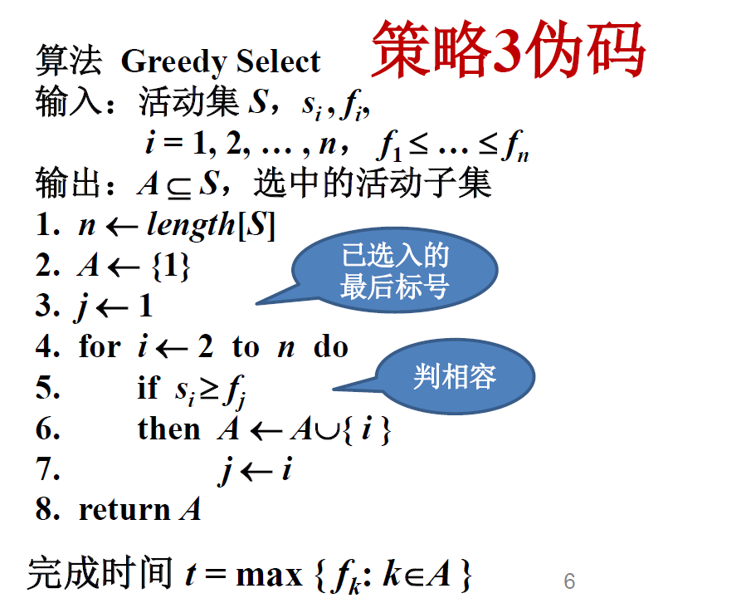
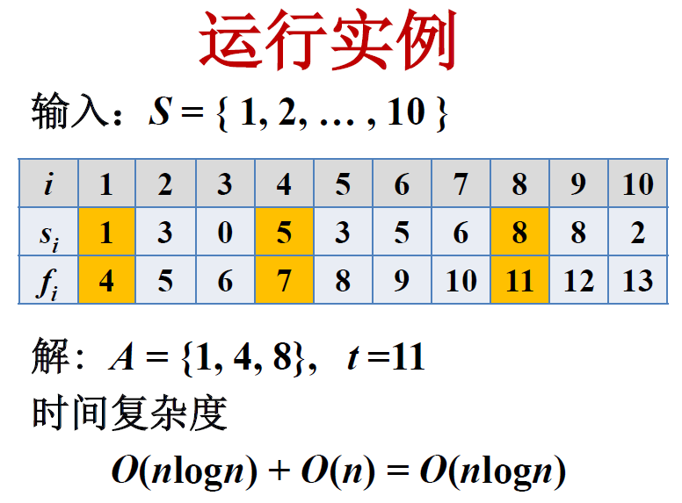
活动安排问题
结束时间早的优先

Slide 10
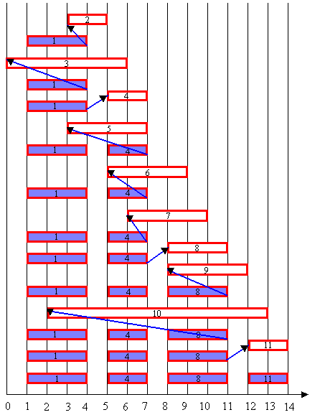
活动安排问题
i | 1 | 2 | 3 | 4 | 5 | 6 | 7 | 8 | 9 | 10 | 11
S[i] | 1 | 3 | 0 | 5 | 3 | 5 | 6 | 8 | 8 | 2 | 12
f[i] | 4 | 5 | 6 | 7 | 8 | 9 | 10 | 11 | 12 | 13 | 14
贪心算法计算过程如右图所示。图中每行相应于算法的一次迭代。阴影长条表示的活动是已选入集合A的活动，而空白长条表示的活动是当前正在检查相容性的活动。

Slide 11
贪心算法的特点
设计要素：
(1) 贪心法适用于组合优化问题.
(2)求解过程是多步判断过程，最终的判断序列对应于问题的最优解.
(3)依据某种“短视的”贪心选择性质判断，性质好坏决定算法成败.
(4)贪心法必须进行正确性证明.
(5)证明贪心法不正确的技巧：举反例.
贪心法的优势：算法简单，时间和空间复杂性低

Slide 12
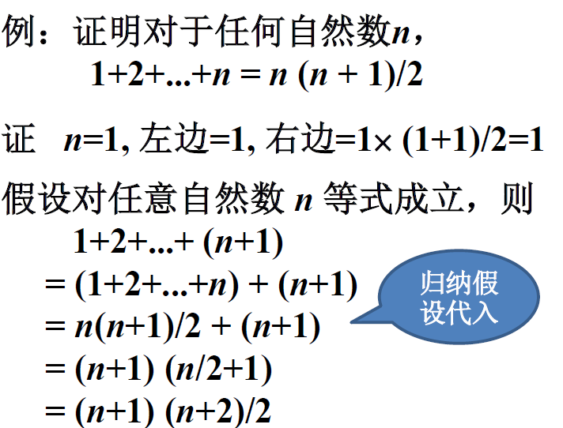
数学归纳法证明贪心算法正确性

Slide 13
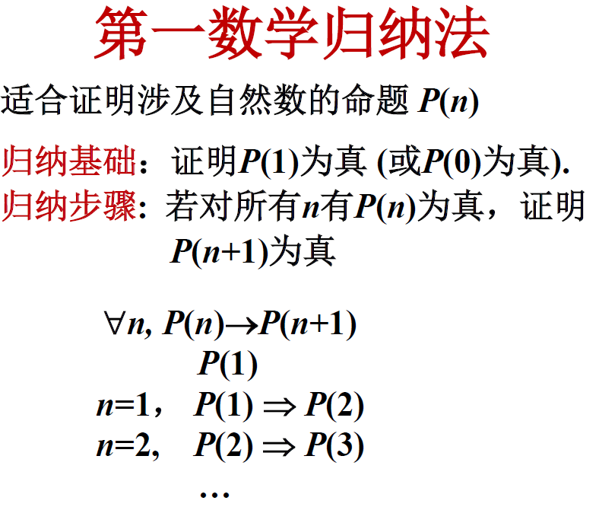
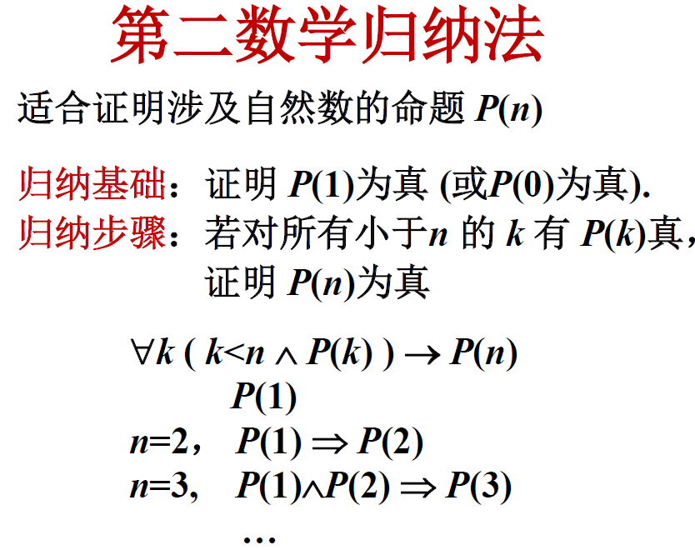
数学归纳法

Slide 14
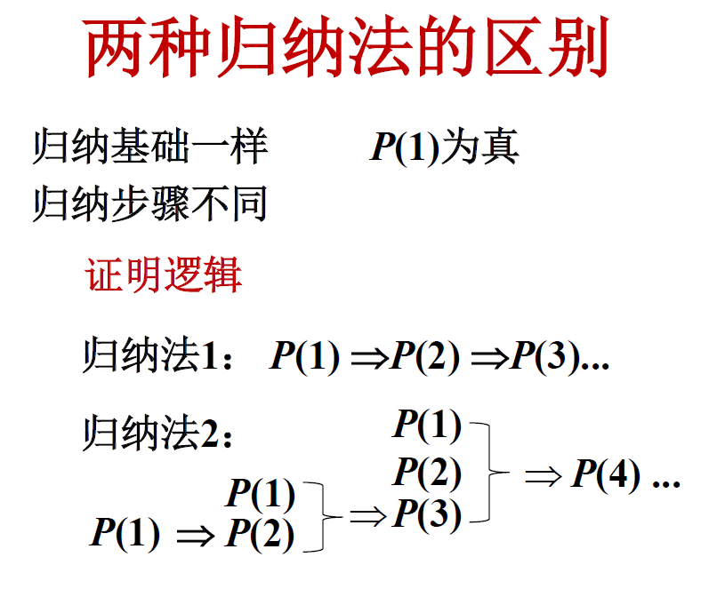
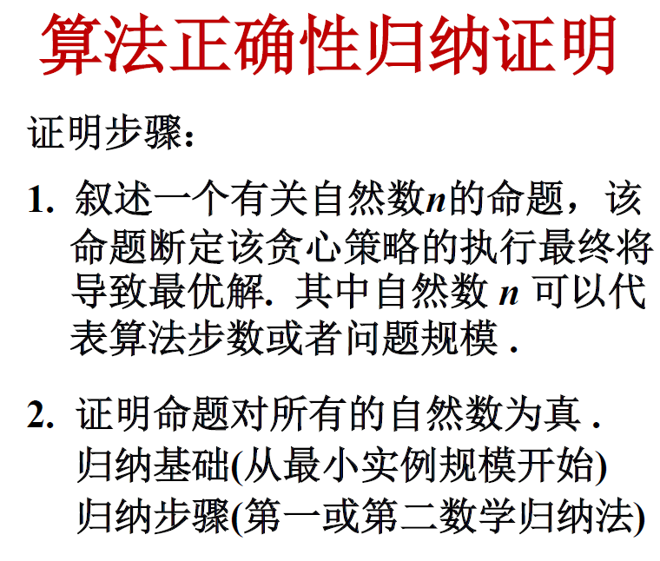
数学归纳法

Slide 15
活动安排问题的贪心选择算法证明
命题算法Select执行到第k 步, 选择k 项活动 i₁ = 1, i₂ , … , i_{k}。
则存在最优解A包含活动i₁=1, i₂ ,…, i_{k} .
根据上述命题：对于任何k，算法前k 步的选择都将导致最优解，至多到第n 步将得到问题实例的最优解。

Slide 16
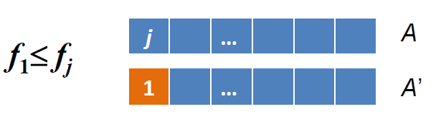
活动安排问题的贪心选择算法证明
归纳证明：归纳基础
令S={1,2,…,n}是活动集,且f₁≤…≤f_{n}
归纳基础: k=1, 证明存在最优解包含活动1
证：任取最优解A，A中活动按截止时间递增排列. 如果A的第一个活动为j，j ≠1, 用1替换A的活动j 得到解A'，即A'= (A−{ j }) ∪{1},
由于f1 ≤fj, A' 也是最优解，且含有1.

Slide 17
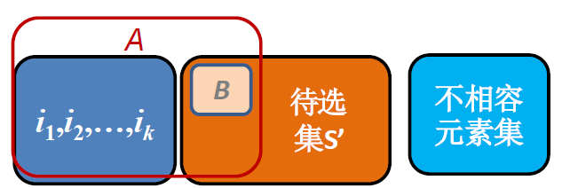
活动安排问题的贪心选择算法证明
归纳证明：归纳步骤
假设命题对k为真, 证明对k+1也为真
证明：算法执行到第k 步, 选择了活动i₁=1, i₂, …, i_{k} , 根据归纳假设存在最优解A包含i₁=1,i₂,…,i_{k} , A中剩下活动选自集合S'
S' = { i| i∈S, s_{i} ≥f_{k} }，A = { i₁, i₂, … , i_{k} } ∪B

Slide 18
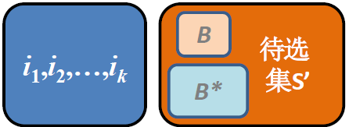
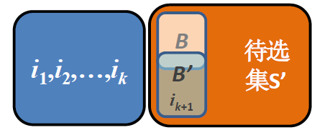
活动安排问题的贪心选择算法证明
B是S‘的最优解（若不然, S’ 的最优解为B*, B*的活动比B多，那么B*∪{1,i₂,…,i_{k} }是S 的最优解，且比A的活动多，与A 的最优性矛盾。
将S' 看成子问题，根据归纳基础，存在S' 的最优解B' 有S' 中的第一个活动ik+1, 且|B'| = |B|, 于是{ i1, i2, ... , ik} ∪B'= { i1, i2, ... , ik, ik+1 } ∪( B'−{ ik+1})也是原问题的最优解

Slide 19
贪心算法的基本要素
对于一个具体的问题，怎么知道是否可用贪心算法解此问题，以及能否得到问题的最优解呢?这个问题很难给予肯定的回答。
但是，从许多可以用贪心算法求解的问题中看到这类问题一般具有2个重要的性质：贪心选择性质和最优子结构性质

Slide 20
贪心选择性质
所谓贪心选择性质是指所求问题的整体最优解可以通过一系列局部最优的选择，即贪心选择来达到。这是贪心算法可行的第一个基本要素，也是贪心算法与动态规划算法的主要区别。
动态规划算法通常以自底向上的方式解各子问题，而贪心算法则通常以自顶向下的方式进行，以迭代的方式作出相继的贪心选择，每作一次贪心选择就将所求问题简化为规模更小的子问题。
对于一个具体问题，要确定它是否具有贪心选择性质，必须证明每一步所作的贪心选择最终导致问题的整体最优解。

Slide 21
最优子结构性质
当一个问题的最优解包含其子问题的最优解时，称此问题具有最优子结构性质。问题的最优子结构性质是该问题可用动态规划算法或贪心算法求解的关键特征。

Slide 22
贪心算法与动态规划算法的差异
贪心算法和动态规划算法都要求问题具有最优子结构性质，这是2类算法的一个共同点。但是，对于具有最优子结构的问题应该选用贪心算法还是动态规划算法求解?是否能用动态规划算法求解的问题也能用贪心算法求解?下面研究2个经典的组合优化问题，并以此说明贪心算法与动态规划算法的主要差别。

Slide 23
经典的组合优化问题
0-1背包问题：
给定n种物品和一个背包。物品i的重量是Wi，其价值为Vi，背包的容量为C。应如何选择装入背包的物品，使得装入背包中物品的总价值最大?
在选择装入背包的物品时，对每种物品i只有2种选择，即装入背包或不装入背包。不能将物品i装入背包多次，也不能只装入部分的物品i。

Slide 24
经典的组合优化问题
背包问题：
与0-1背包问题类似，所不同的是在选择物品i装入背包时，可以选择物品i的一部分，而不一定要全部装入背包，1≤i≤n。
这2类问题都具有最优子结构性质，极为相似，但背包问题可以用贪心算法求解，而0-1背包问题却不能用贪心算法求解。

Slide 25
经典的组合优化问题
用贪心算法解背包问题的基本步骤：
首先计算每种物品单位重量的价值Vi/Wi，然后，依贪心选择策略，将尽可能多的单位重量价值最高的物品装入背包。若将这种物品全部装入背包后，背包内的物品总重量未超过C，则选择单位重量价值次高的物品并尽可能多地装入背包。依此策略一直地进行下去，直到背包装满为止。

Slide 26
经典的组合优化问题
对于0-1背包问题，贪心选择之所以不能得到最优解是因为在这种情况下，它无法保证最终能将背包装满，部分闲置的背包空间使每公斤背包空间的价值降低了。事实上，在考虑0-1背包问题时，应比较选择该物品和不选择该物品所导致的最终方案，然后再作出最好选择。由此就导出许多互相重叠的子问题。这正是该问题可用动态规划算法求解的另一重要特征。
实际上也是如此，动态规划算法可有效地解0-1背包问题。

Slide 27
最优装载
n 个集装箱1, 2, … , n装上轮船，集装箱i的重量w_{i}, 轮船装载重量限制为C,无体积限制. 问如何装使得上船的集装箱最多？不妨设每个箱子的重量w_{i}≤C.
该问题是0-1背包问题的子问题. 集装箱相当于物品，物品重量是w_{i}，价值v_{i} 都等于1，轮船载重限制C 相当于背包重量限制。

Slide 28
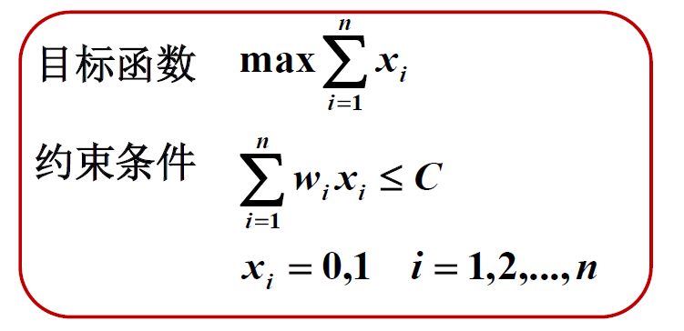
最优装载
设<x₁, x₂, ..., x_{n}> 表示解向量，x_{i}=0,1, x_{i}=1当且仅当第i个集装箱装上船

Slide 29
最优装载
贪心策略：轻者优先
算法设计：将集装箱排序，使得w₁ ≤w₂≤... ≤w_{n}
按照标号从小到大装箱，直到装入下一个箱子将使得集装箱总重超过轮船装载重量限制，则停止.

Slide 30
正确性证明思路
命题：对装载问题任何规模为n 的输入实例，算法得到最优解.
设集装箱从轻到重记为1, 2, … , n.
归纳基础证明对任何只含1个箱子的输入实例，贪心法得到最优解. 显然正确。
归纳步骤证明：假设对于任何n个箱子的输入实例贪心法都能得到最优解，那么对于任何n+1个箱子的输入实例贪心法也得到最优解.

Slide 31
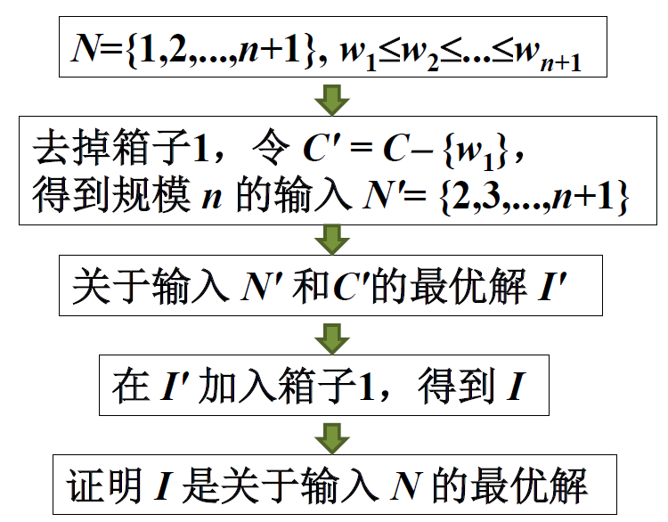
归纳步骤证明思路

Slide 32
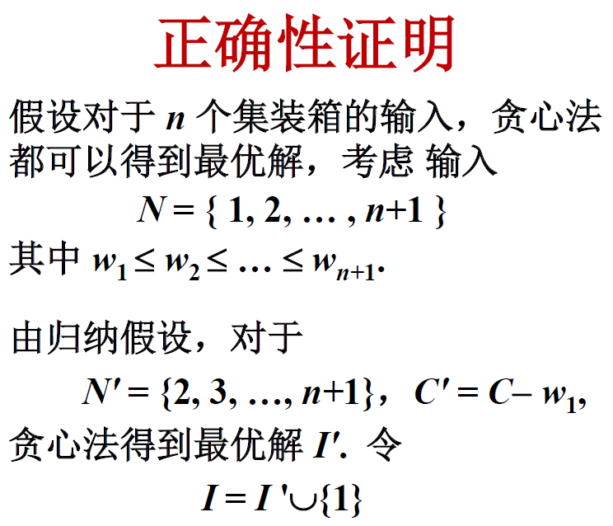
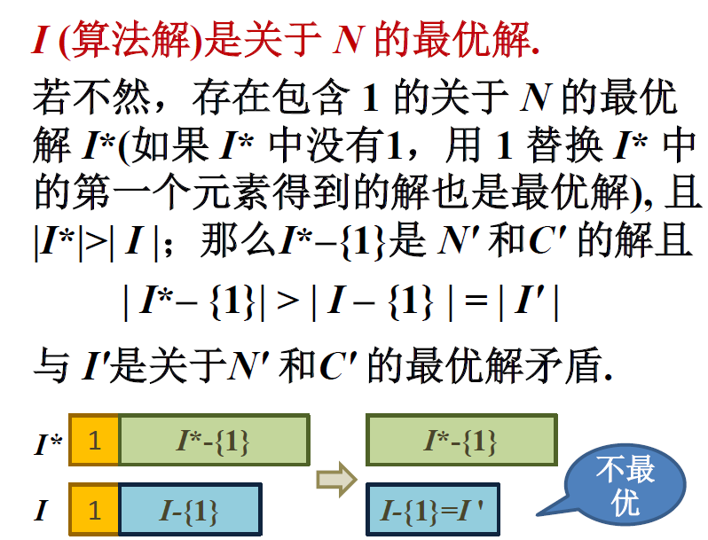
归纳步骤证明思路

